Slide 1
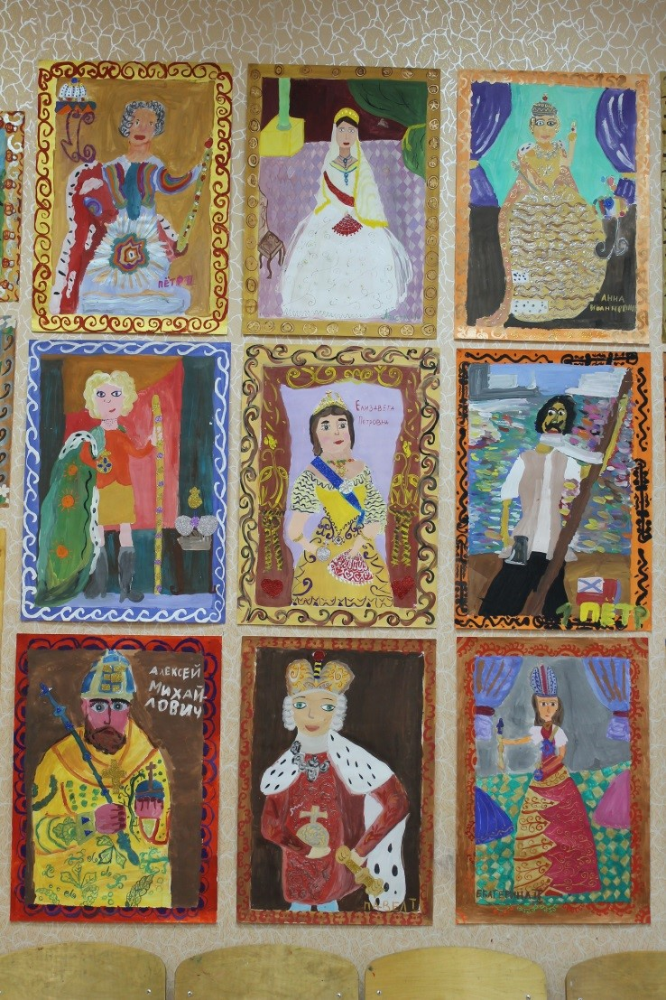

Муниципальное бюджетное учреждение дополнительного образования «Центр дополнительного образования детей «Заречье» Кировского района г. Казани
Методическое пособие по теме:
«ПАРАДНЫЙ ПОРТРЕТ ИЛИ ЦАРИ В ИЗОБРАЗИТЕЛЬНОМ ИСКУССТВЕ»
(занятие с элементами развивающий игры)
Номинация: Развивающая игра(Игры с ролью)
Автор:Салахова Роза Марсовна
Методист отдела технического и декоративно-прикладного творчества

Slide 2

Данная работа представляет собой методическую разработку открытого интегрированного занятия по изобразительному искусству для детей 10–13 лет.
Ключевая идея: синтез изобразительного творчества и театрализации. Обучающиеся не просто рисуют символы власти, а проживают историю через ролевую игру «Ночь в музее».
Результат:
Создание декорации «Зал Эрмитажа» (коллективная работа);
Театрализованное представление с участием исторических персонажей;
Индивидуальное изображение Большой императорской короны с использованием гуаши, страз и декоративного клея.
Практическая значимость: разработка может быть использована педагогами ИЗО, истории, руководителями театральных студий.
Ссылка на конспект занятия: https://cloud.mail.ru/public/sNSi/gPAxt3hkz

Slide 3
Интеграция ИЗО и театра в рамках одного занятия;
Использование декораций, созданных руками детей;
Погружение в эпоху через диалоги исторических личностей.
Актуальность:
Современные дети лучше усваивают материал через игру и эмоциональное переживание. Исторические персонажи «оживают», становятся близкими и понятными.
Цель:
Формирование интереса к истории России через создание художественного образа царского венца.
Задачи:
Закрепить понятия «парадный портрет», «царские регалии», «венец».
Познакомить с символикой Большой императорской короны.
Развить навыки композиции, работы с гуашью и декором.
Целевая группа: 10–13 лет.
Материалы:
тонированная бумага, гуашь, кисти, стразы на клеевой основе, декоративный клей, иллюстрация короны, декорации, музыкальное сопровождение (Бах, Vangelis).

Slide 4
Концепция и разработка идеи
Как родилась идея занятия?
Изначально планировалось обычное занятие по теме «Парадный портрет».
Но возник вопрос: как сделать историю живой для ребят 10–13 лет?
Решение:
Создать атмосферу музея, в котором картины «оживают».
Этапы разработки:
Написание сценария «Ночь в музее» (учтены характеры царей и цариц).
Распределение ролей:
  Александр — Иван Грозный
  Андрей — Алексей Михайлович
  Алексей — Пётр I
  (и другие)
Подготовка декораций.

Slide 5
Выбор материалов
Для декорации «Зал Эрмитажа»:
Рулоны обоев / большие листы бумаги (основа);
Гуашь, акрил (золото, серебро, охра);
Кисти широкие и тонкие;
Картон для рам;
Малярный скотч, двусторонний скотч.
Для детских работ (корона):
Тонированная бумага (охра, беж, золото) — экономия времени, эффект старины;
Гуашь — легко перекрывается, матовая фактура;
Стразы на клеевой основе — быстрый декор;
Декоративный клей с блёстками — финальные акценты.
Музыка: Бах, Vangelis — создают торжественное настроение.

Slide 6
Технология изготовления декорации
Создание «Зала парадных портретов»
Шаг 1. Фон
Бумага крепится на стену или переносные щиты.
Техника «сухая кисть» — имитация мрамора, венецианской штукатурки.
Шаг 2. Рамы
Из плотного картона вырезаются багетные рамы.
Покрытие: акрил «золото».
Шаг 3. Диванчик Петра I
Обычная скамья, стилизованная под XVIII век (драпировка, тон).
Трудность: бумага морщится от жидкого клея.
Решение: двусторонний скотч по периметру.

Slide 7
Театрализация. Ход использования (часть 1)
Сценка «Ночь в музее»
Правила игры:
Зрители — гости.
Артисты — обучающиеся.
Задача зрителей: запомнить, какие регалии у каждого царя.
Персонажи (из вашего конспекта):
Иван IV Грозный (Александр)
Алексей Михайлович (Андрей)
Пётр I (Алексей)
Александр II
Екатерина I, Елизавета I, Екатерина II
Реквизит: бутафорская корона, скипетр, диванчик.
Эмоциональный эффект:
Дети верят в происходящее, сопереживают, смеются, запоминают исторические детали.

Slide 8
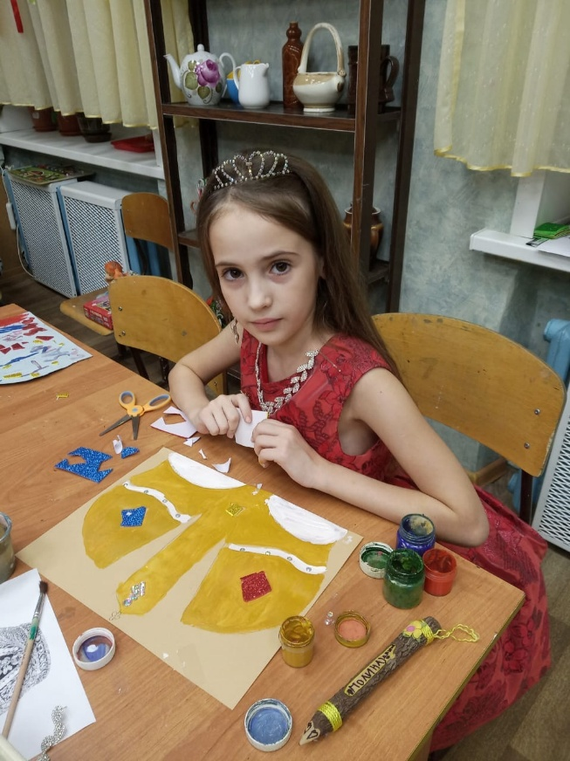
Практическая работа. Ход использования (часть 2)
Алгоритм создания рисунка короны
Композиция
Лист вертикально. Лёгкая дуга — линия головы.
Форма
Две полусферы. Вопрос детям: «Почему две?»
Ответ: Восток и Запад, соединённые в империи.
Детали
Лавровые ветви, дубовые листья, буква «V» (Виктория).
Цвет
Охра + жёлтый + белила = золото.
Декор
Ритм: стразы через равные промежутки, никакого хаоса.

Slide 9
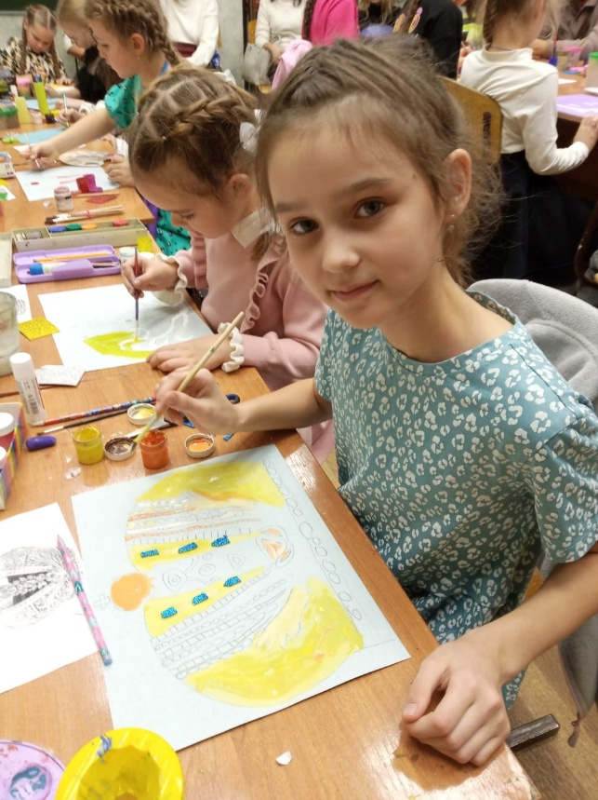
тапы выполнения работы (визуализация)
От эскиза — к шедевру
На примере работ учеников:
Александр (Иван Грозный):
Эскиз: чёткий контур, симметрия.
Цвет: глубокий синий фон, золото короны.
Декор: красные стразы в центре (рубин).
Андрей (Алексей Михайлович):
Акцент на лавровые ветви, тонкая кисть.
Декор: зелёные стразы (символ жизни).
Алексей (Пётр I):
Смелая композиция, корона почти на весь лист.
Использование декоративного клея — эффект сияния

Slide 10
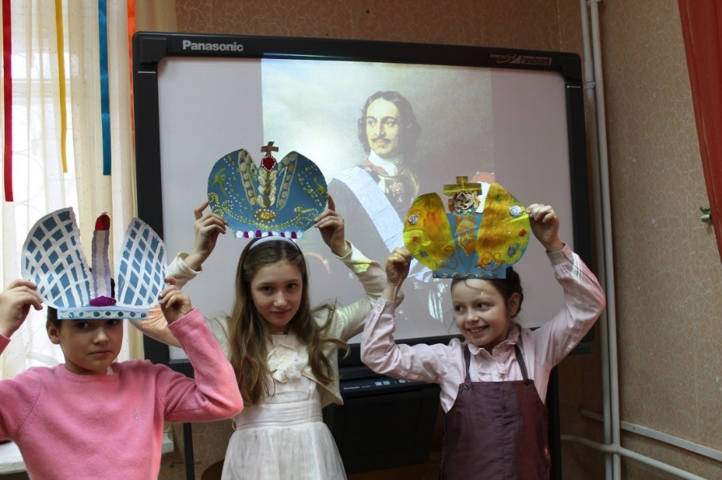
Крупные планы готовых работ
Галерея «Царские венцы»
Каждая работа уникальна, но все соответствуют исторической форме:
Строгие полусферы
Символ «V» у основания
Лавровый декор
Ритмичное расположение «драгоценных камней»
Детали:
Блик на металле
Имитация жемчуга (белые точки)
Контраст тёплого золота и холодного фона

Slide 11
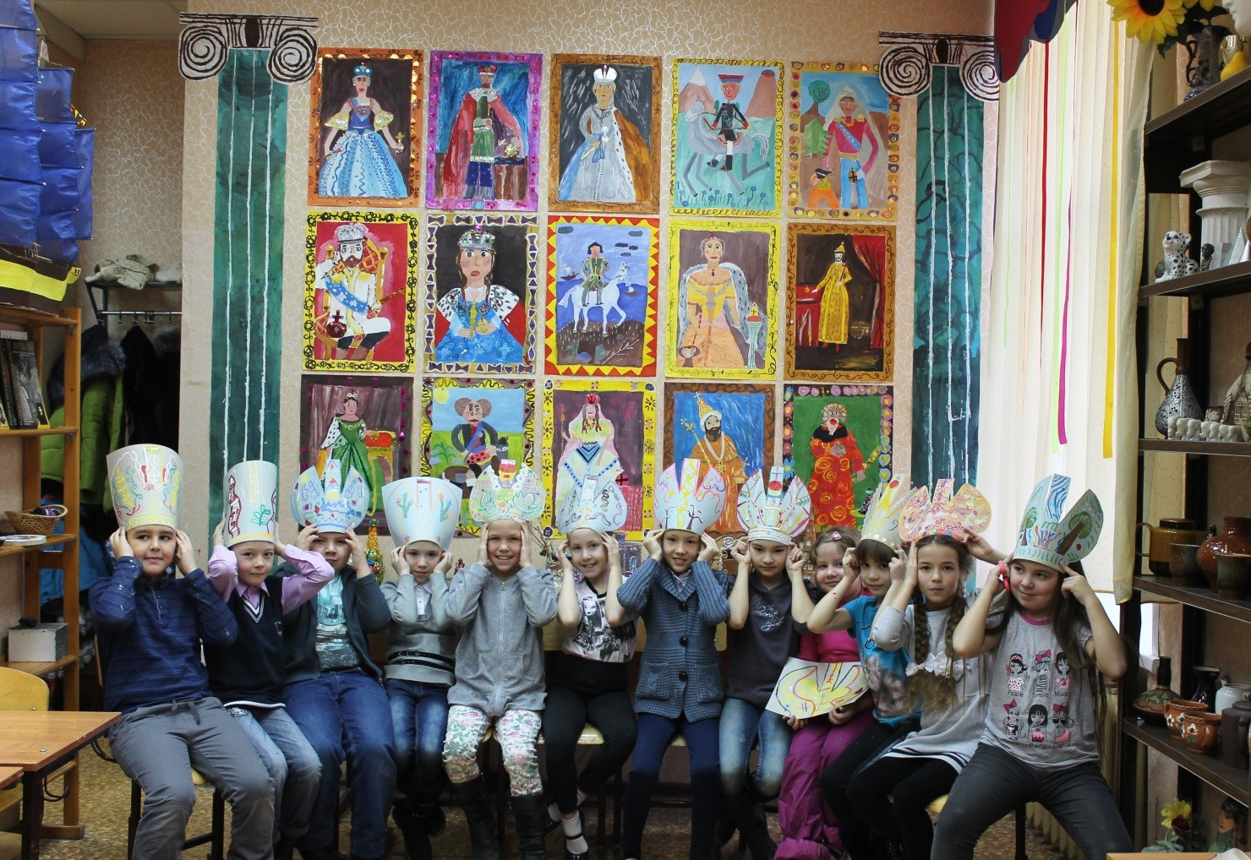

Финальный этап. Рефлексия и фотосессия
Выставка в «Зале Эрмитажа»
Дети выкладывают работы на пол вдоль декорации.
Создаётся иллюзия музейной экспозиции.
Приём «Примерь корону»:
Ребёнок встаёт за своей работой так, чтобы корона на рисунке оказалась на уровне его головы.
Фотография — мгновенный успех и радость!
Обсуждение:
Что узнали нового?
Какая регалия запомнилась?
Сложно ли быть царём?

Slide 12
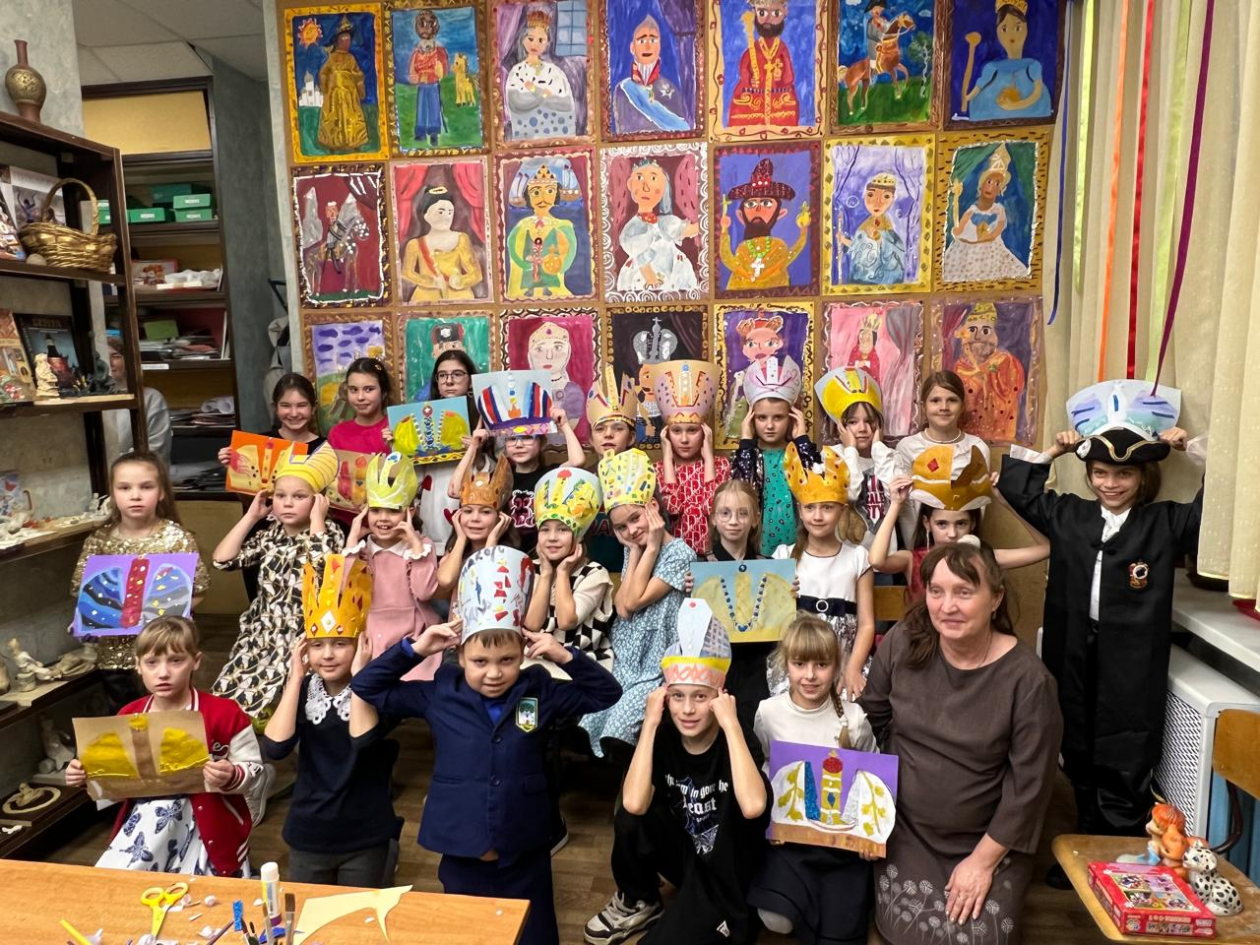
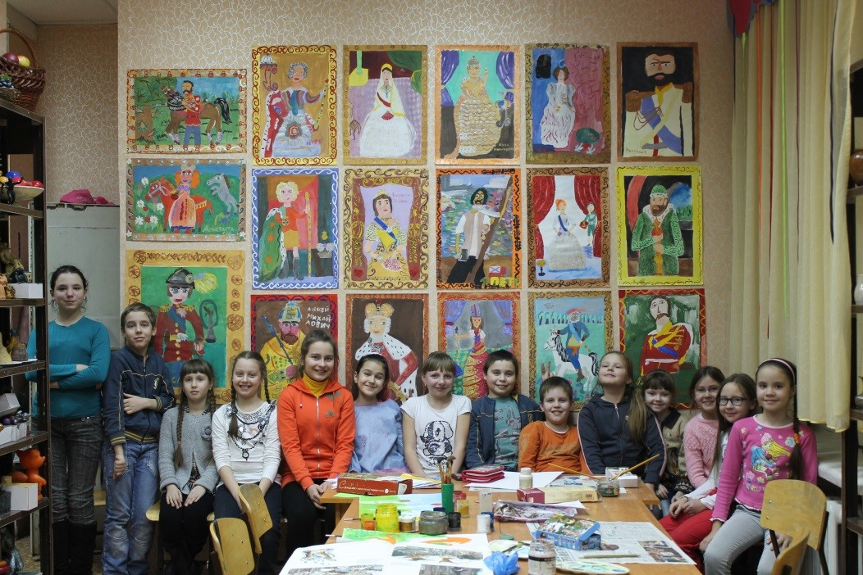

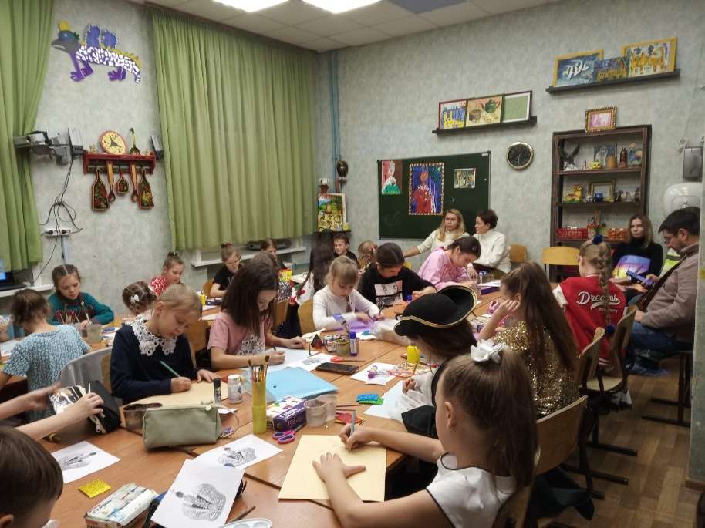

Slide 13
Литература и ресурсы:
Великие династии мира. Романовы. — М.: АРИА-АиФ, 2012.
Кузнецова Л.В. Символы власти: от шапки Мономаха до императорской короны // Искусство в школе. — 2019. — №4. — С. 24–28.
Государственный Эрмитаж. Коллекция парадного портрета [Электронный ресурс]. — Режим доступа: www.hermitagemuseum.org
Бах И.С. Токката и фуга ре минор.
Vangelis. Музыка к фильмам.

